Slide 1
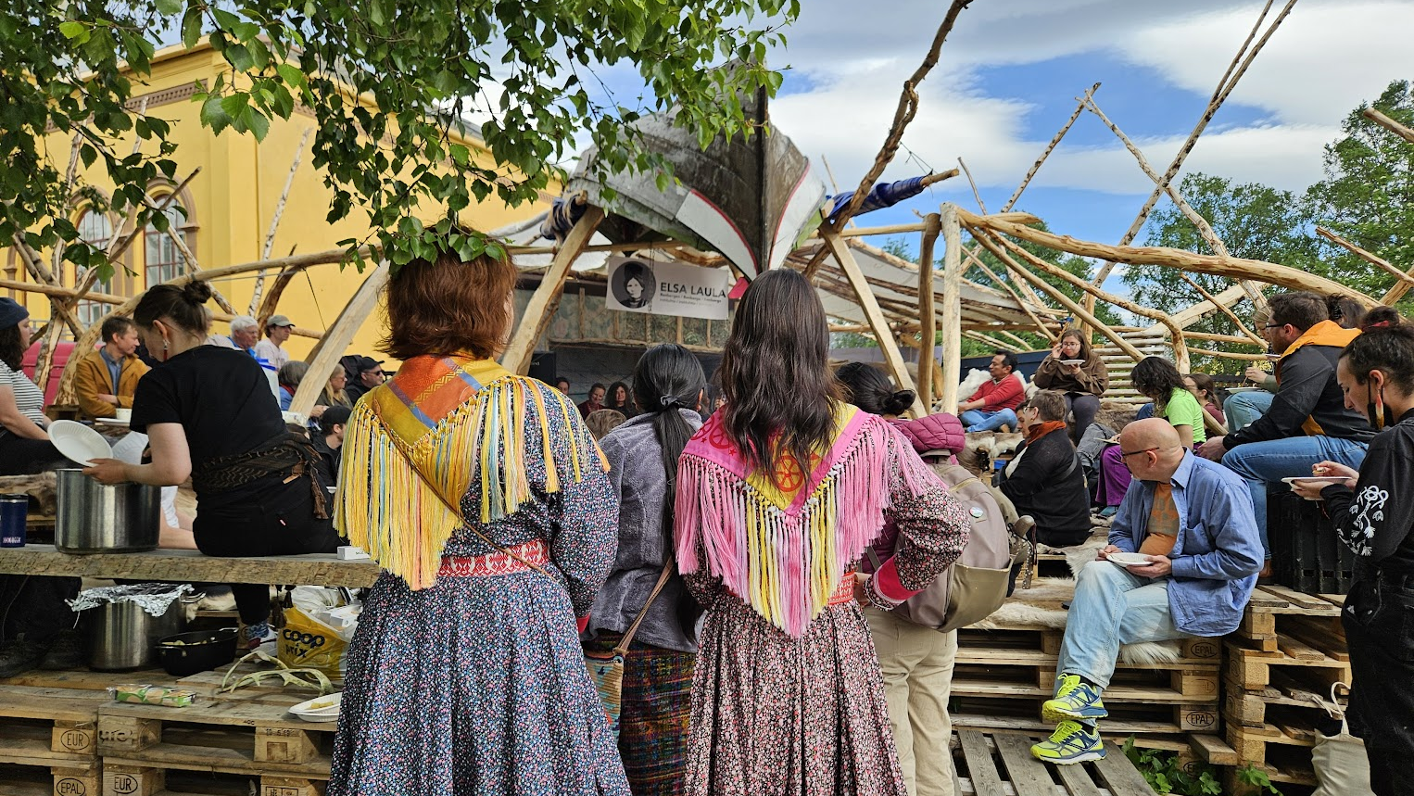
Juni 2024 to konferanser i Bodø
Arctic Congress
Native American and Indigenous Studies Association - NAISA

Slide 2
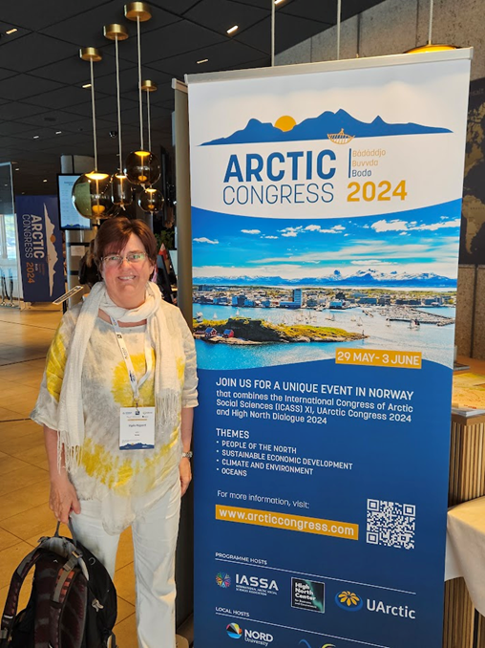
Arctic Congress
Bodø som kulturhovedstad: tre konferanser ble slått sammen til en stor. Største samling av samfunnsforskere i Arktis
Alle fire forskerne presenterte paper og var ansvarlige for gjennomføring av egen sesjon om innovasjon og entreprenørskap i samisk næringsliv

Slide 3
Vår sesjon: Sustainable economic development in the Arctic; Innovation and entrepreneurship in Sámi businesses
Sustainable Sámi entrepreneurship Panu Itkonen, Helsinki University
Innovation for sustainability of indigenous experience products: Potentials and challenges. Dorthe Eide, Nord Univeristy
A helping hand for Sámi entrepreneurs through culture-based support. Vigdis Nygaard
The Sami Parliament’s new business strategy. Bård Kårtveit. NORCE
Identity Work in Indigenous International Entrepreneurship. Eva Jenny B Jørgensen and Svein Tvedt Johansen, UiT
Learning from Rural Women Entrepreneurs: The Role of Entrepreneurial Ecosystems in Creating Sustainable Livelihoods and Thriving Communities. Lisa Luken, University of Southern Maine

Slide 4
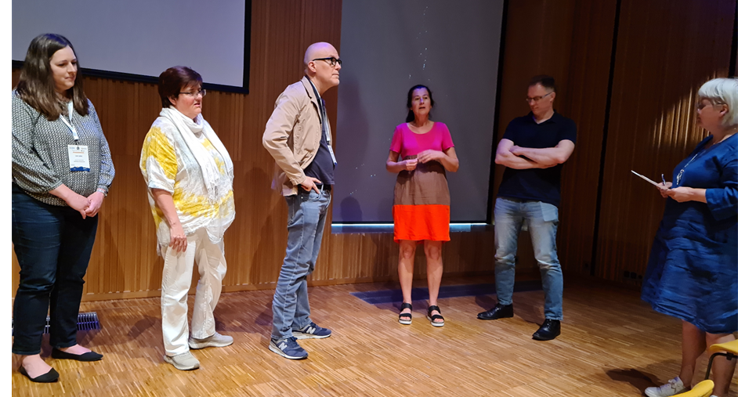
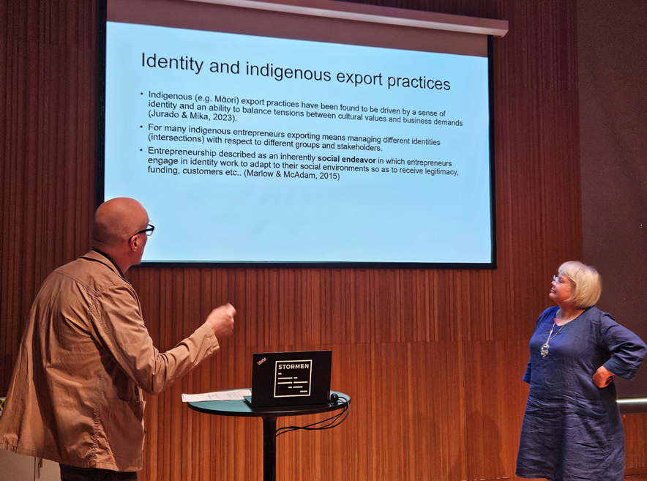
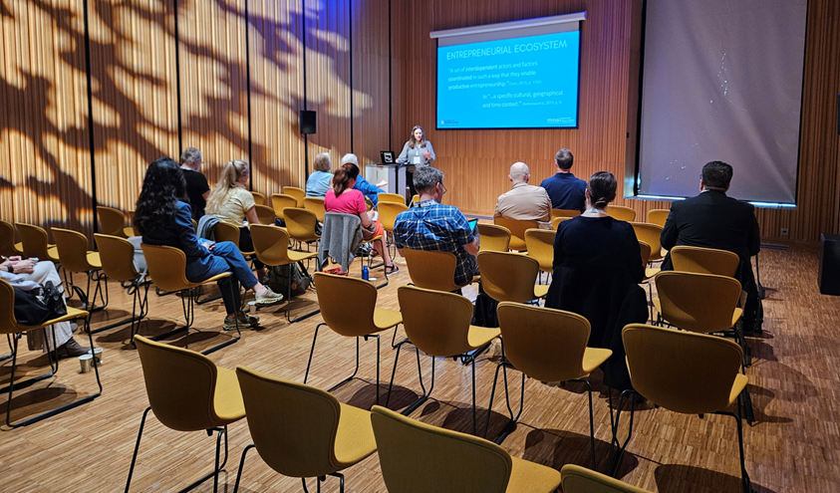
Innovation and entrepreneurship in Sámi businesses

Slide 5
NAISA
Den 15. internasjonale urfolkskonferanse NAISA ble gjennomført i Bodø 6.-8. juni 2024
For første gang ble denne arranger utenfor det amerikanske kontinentet

Slide 6
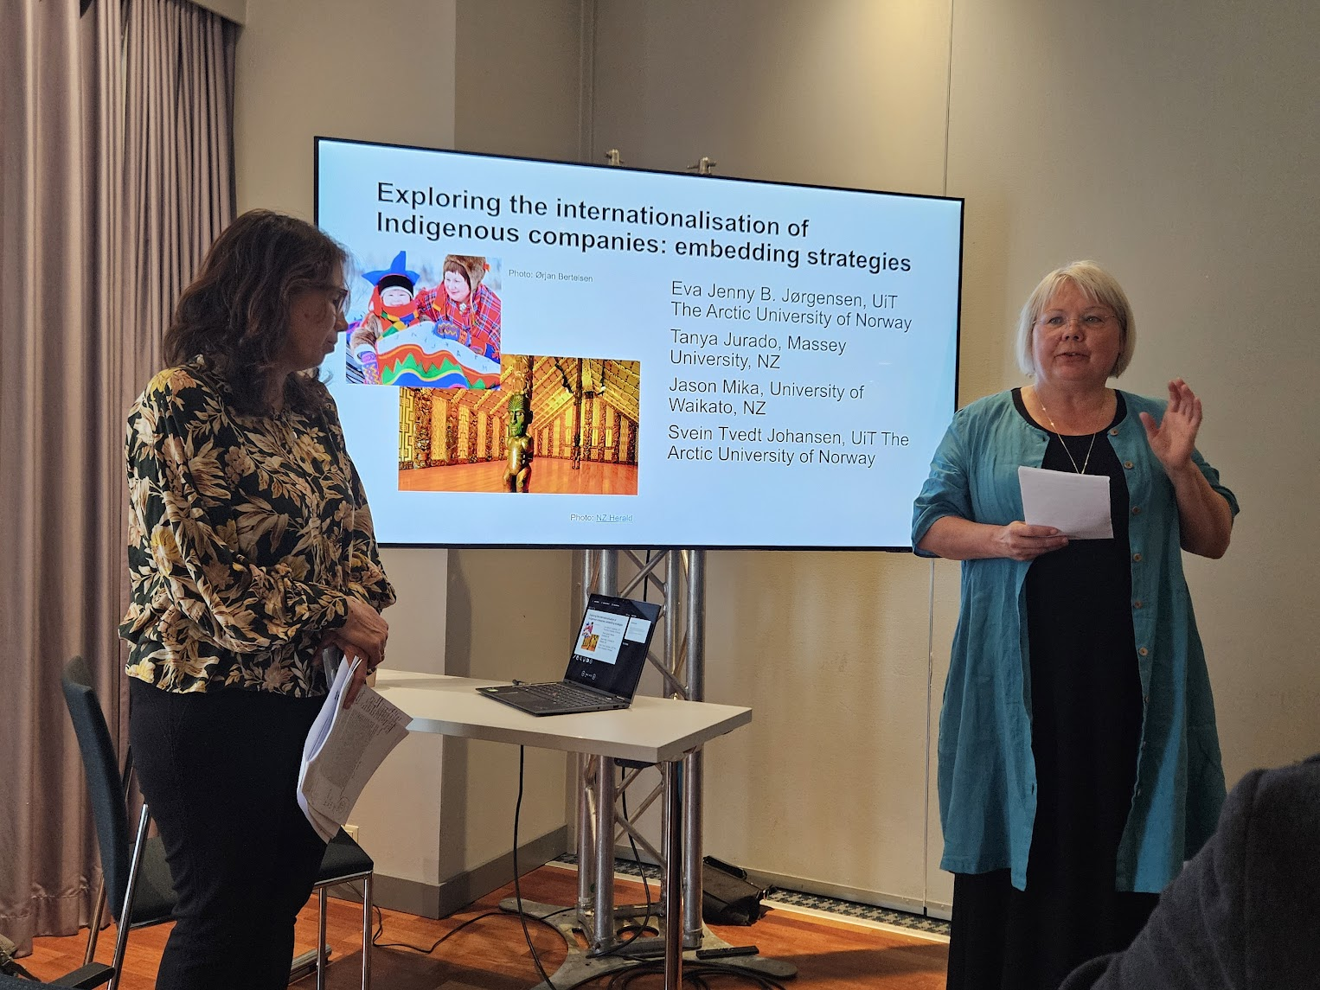
NAISA
Eva Jørgensen, UiT og Tanya Jurado, Massey University, New Zealand
Presentasjon om internasjonalisering av urfolksbedrifter
Artikkel er sendt til tidsskrift desember 2025

